Slide 1
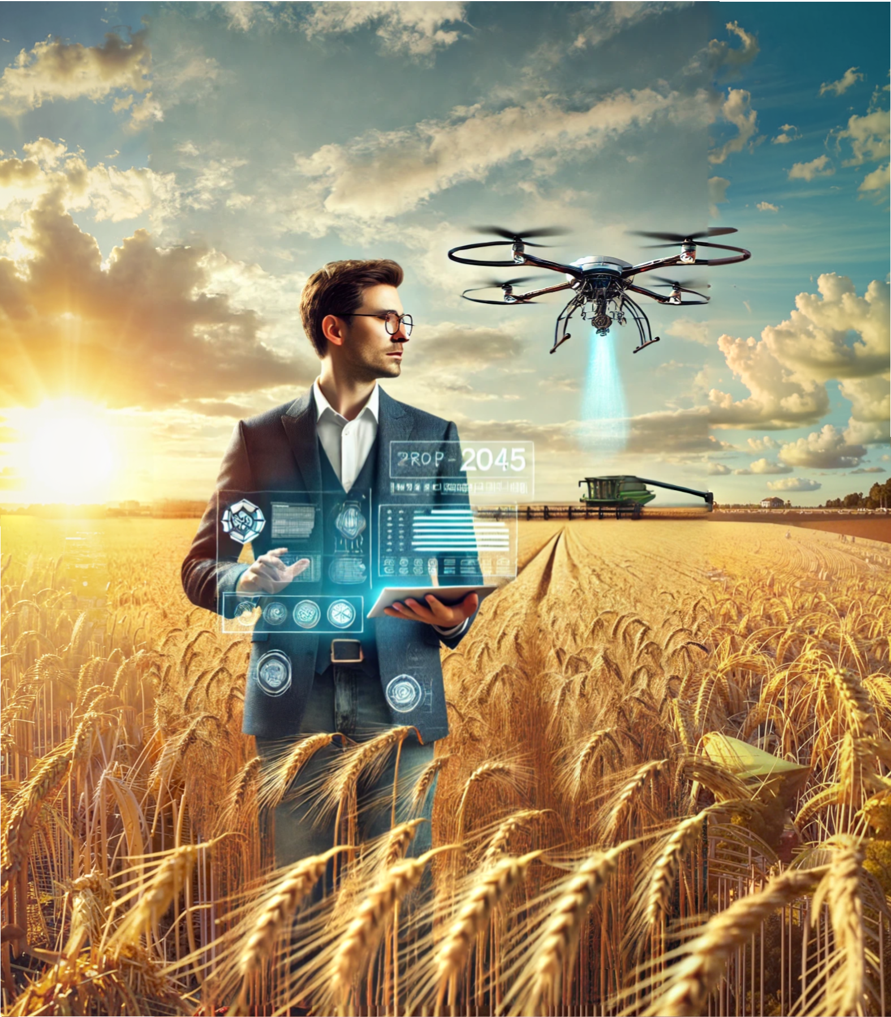





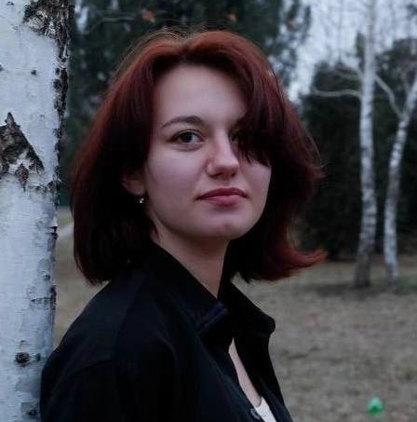

АПК-360
Акселерационная программа
Разработка технологии приготовления комплексного гидролата на основе лекарственных растений Ставропольского края
Свешникова Инна Александровна
8 (928) 610 – 94 – 59

Slide 2
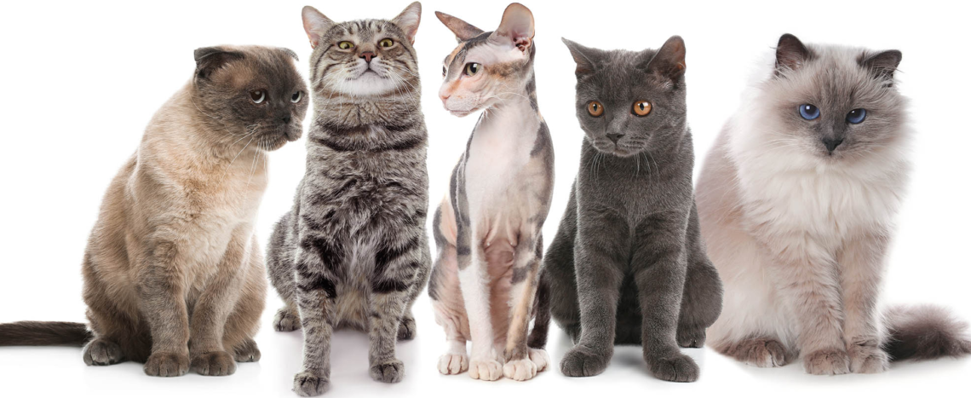
АПК-360
Акселерационная программа
ГИПОТЕЗА БИЗНЕСА/ПРОДУКТА/СЕРВИСА
Проблема
Дерматологические проблемы одна из главных причин обращения к врачу владельцев кошек. Основными дерматологическими заболеваниями у кошек являются:
лишай;
аллергия;
акне;
аутоиммунные заболевания;
экзема.
Основной ассортимент лекарственных и профилактических средств применяемых в ветеринарии имеет синтетическое происхождение. Хозяева животных предпочитают натуральную лечебную косметику синтетической.
Здесь может быть фото/иллюстрация
Здесь может быть фото/иллюстрация

Slide 3
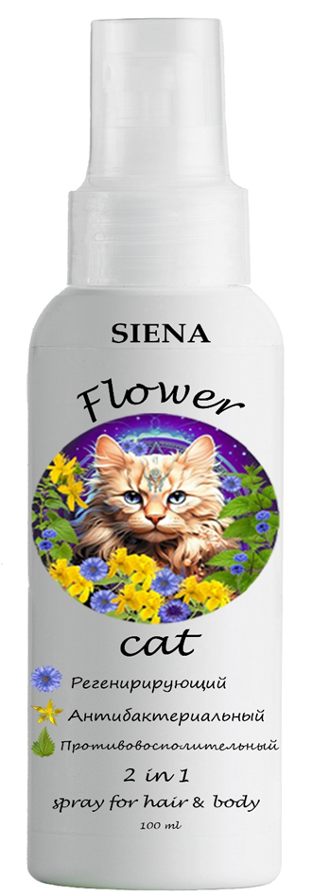
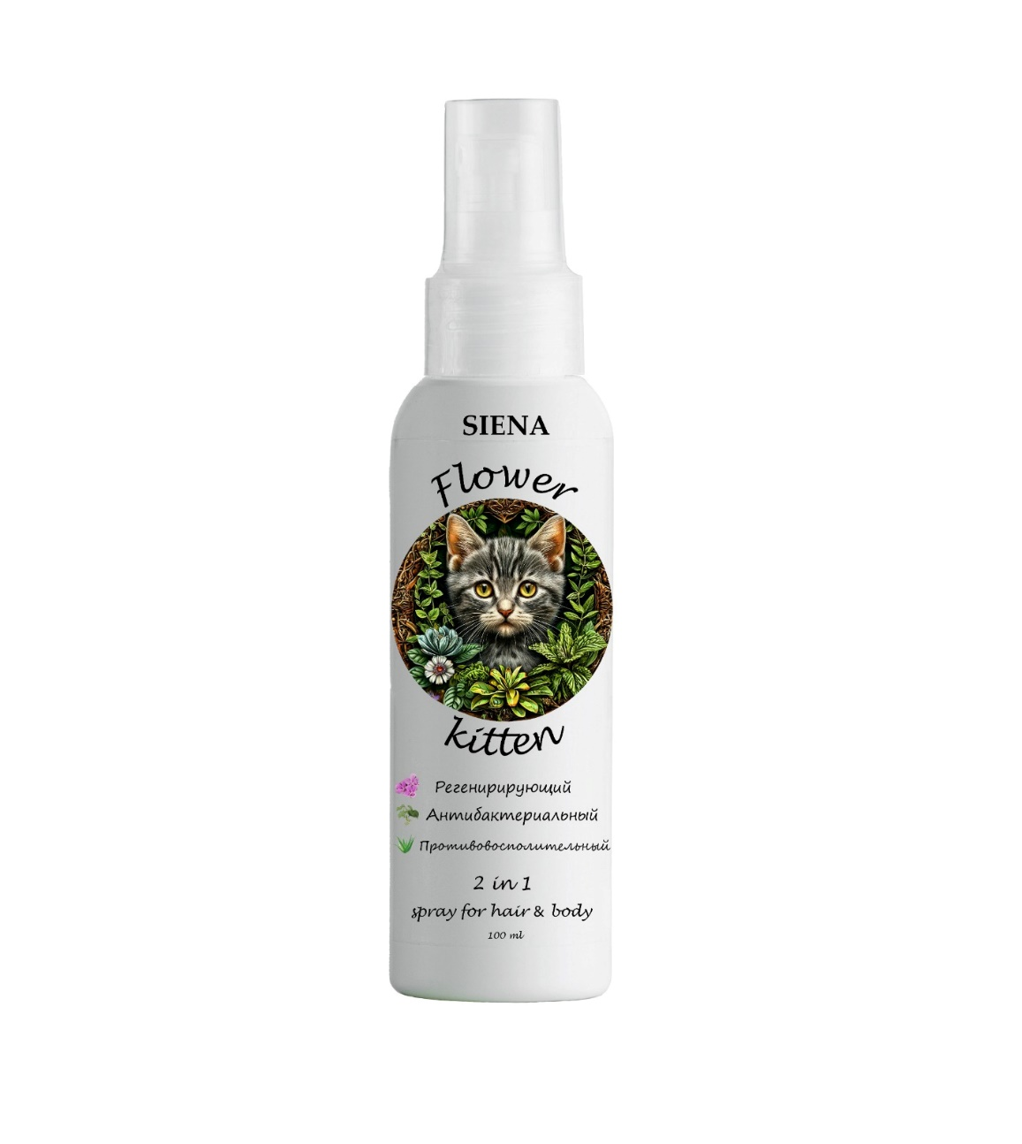
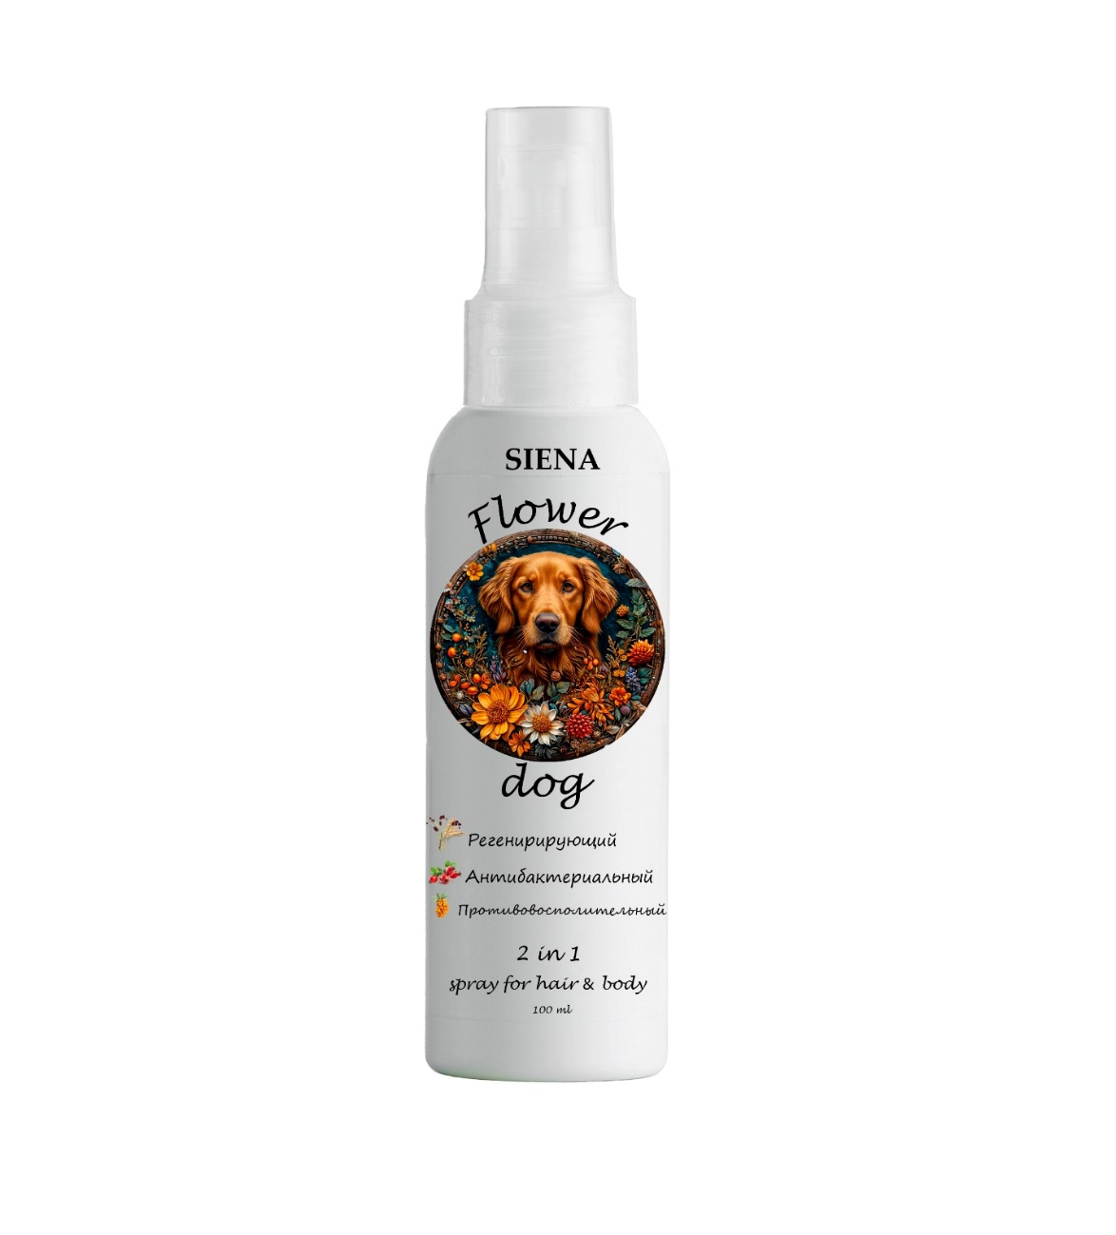
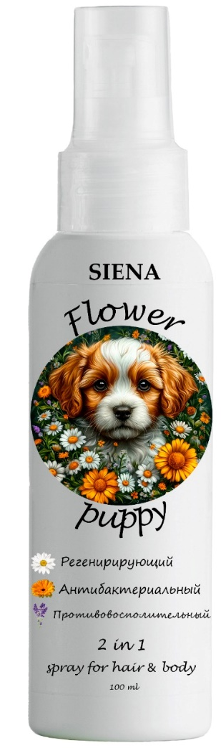
АПК-360
Акселерационная программа
ГИПОТЕЗА БИЗНЕСА/ПРОДУКТА/СЕРВИСА
Продукт
Гидролат на основе лекарственных растений:
Избавляет от зуда и кожных высыпаний
Улучшает качество шерсти домашних питомцев
Облегчает процесс обработки кожных покровов
Снижает риск появления аллергического дерматита

Slide 4









АПК-360
Акселерационная программа
БИЗНЕС-МОДЕЛЬ
Ключевые партнеры
Производители ветеринарных препаратов
Ветеринарные аптеки
Ветеринарные клиники
Магазины товаров для животных
Отношения с клиентами
Владельцы домашних животных: социальные сети, таргетированная реклама, скидки, акции, бонусы
Ключевая деятельность
Разработка технологии
Поиск партнеров
Привлечение потребителей
Потребительские сегменты
Владельцы домашних животных
Зоомагазины
Ветеринарные аптеки
Каналы сбыта
Ветеринарные аптеки
Ветеринарные клиники
Магазины товаров для животных
Маркетплейсы
Ключевые ресурсы
Оборудование
Команда
Ценностные предложения
Единственный в России дерматологический фитопрепарат на основе гидролата из василька, крапивы и зверобоя для домашних животных.
Безопасен и эффективен для всех пород.
Структура издержек
Затраты на оборудование и сырье
Затраты на рекламу
Потоки доходов
Продажа технологии производства
Продажа готовой продукции (зоомагазины, ветеринарные аптеки, маркетплейсы)

Slide 5
АПК-360
Акселерационная программа
РЫНОК и КОНКУРЕНТЫ
TAM (Total Addressable Market) — это общий объем рынка, который включает всех людей в мире, использующих косметические средства для домашних питомцев.
SAM (Serviceable Addressable Market) — это доступный объем рынка, который включает людей в России, использующих косметические средства для домашних питомцев.
SOM (Serviceable Addressable Market) — это реально достижимый объем рынка, который включает людей в России, столкнувшихся с проблемой использования косметики синтетического происхождения.
 | SIENA | Silveria laboratory | Апиценна
Форма выпуска | Спрей | Спрей | Спрей
Состав | Гидролат василька синего,гидролат крапивы двудомной, гидролат зверобоя продырявленного | Триамцинолона ацетонид, хлорамфеникол, метронидазол, лидокаина гидрохлорид, вспомогательные вещества | Вода дистиллированная, экстракты чистотела, череды, ромашки, крапивы, ионы серебра
Источник получения | природный | синтетический | природный
Стоимость | 100мл – 300 руб. | 30мл – 650 руб. | 100мл – 500 руб.
TAM
30%
SAM
16%
SOM
4%

Slide 6
АПК-360
Акселерационная программа
КОММЕРЦИАЛИЗАЦИЯ
Программа развития
Программа продвижения:
Программа развития партнерской сети:
Формирование дистрибьюторской сети среди
Программа работы с ритейлерами (PET магазины)
Дистрибьюция через маркетплейсы
Создание сайта – интернет магазина
Создание и реализация контент плана:
ТГ канал, Инстаграмм, ВК, Ютуб, Рутуб, инфлюенс маркетинг
Программа амбсадоров среди сотрудников ветклиник
Реферальная программа в профессиональном комьюнити
SEO оптимизация сайта
ПРЯМЫЕ ПРОДАЖИ
Особенности коммерциализации
Контрактное производство на начальном этапе
Расширение линейки для новых сегментов
Регулярное (раз в квартал) стимулирование сбыта

Slide 7
АПК-360
Акселерационная программа
СМЕТА
Статьи расходов | Сумма (тыс. руб.)
Капитальные затраты (оборудование) | 300
Затраты на расходные материалы | 100
Фонд оплаты труда, в том числе: | 689
- Заработная плата Директора | 150
- Отчисления работодателя | 39
- Оплата труда сотрудников | 500
Прочие расходы, в том числе: | 112
- Расходы на услуги (работы) третьих лиц | 50
- Бухгалтерское обслуживание | 50
- Услуги по аренде юридического адреса | 12
Непредвиденные расходы: | 100
Итого (за счет средств Фонда): | 1301
Команда
Оборудование
Расходные материалы представляют собой компоненты для сборки MVP ……. , капитальные затраты – необходимые приборы и инструменты для разработки, сборки и тестирования MVP.
Какие специалисты необходимы на первых этапах
Прочие расходы

Slide 8
АПК-360
Акселерационная программа
ФИНАНСОВАЯ МОДЕЛЬ
МЕСЯЦ | 1 | 2 | 3 | 4
Конверсия пользователей | 2000 | 4000 | 5000 | 8000
Средний чек | 350 | 350 | 350 | 350
Количество продаж в месяц | 500 | 1000 | 2000 | 4000
Сколько пользователей в месяц планируется привлекать?
Какой средний чек будет делать один пользователь? Почему?
Сколько продаж будет делаться ежемесячно?
Необходимо простроить финансовую модель выхода в точку безубыточности

Slide 9
АПК-360
Акселерационная программа
ИТОГИ АКСЕЛЕРАТОРА
В данном блоке необходимо описать все основные работы, которые велись по проекту:
Какие модификации проходила проектная идея? С какой начинали и к чему пришли?
Какие модификации проходило техническое решение проекта? С чего начинали и к чему пришли?
Велась ли работа с трекером? Сколько встреч прошли?
Кратко рассказать о тактах работы: исследование ЦА, разработка бизнес-модели, исследование рынка, расчет экономики проекта
Также необходимо описать какая помощь нужна проекту после акселерационной программы. Например: разработка прототипа с консультациями специалистов индустриального партнера, инвестиции для разработки прототипа, инвестиции для выхода на рынок, какой-то экспертный ресурс, дополнительные специалисты и т.д.

Slide 10
АПК-360
Акселерационная программа
Спасибо за внимание!
Свешникова Инна Александровна
8 (928) 610 – 94 – 59

